Slide 1
因他是耶和华的受膏者
黄力夫弟兄
北卡华人福音基督教会

Slide 2
扫罗追赶非利士人回来，有人告诉他说：「大卫在隐基底的旷野。」扫罗就从以色列人中挑选三千精兵，率领他们往野羊的磐石去，寻索大卫和跟随他的人。到了路旁的羊圈，在那里有洞，扫罗进去大解。大卫和跟随他的人正藏在洞里的深处。跟随的人对大卫说：「耶和华曾应许你说：『我要将你的仇敌交在你手里，你可以任意待他。』如今时候到了！」大卫就起来，悄悄地割下扫罗外袍的衣襟。随後大卫心中自责，因为割下扫罗的衣襟；对跟随他的人说：「我的主乃是耶和华的受膏者，我在耶和华面前万不敢伸手害他，因他是耶和华的受膏者。」

Slide 3
大卫用这话拦住跟随他的人，不容他们起来害扫罗。扫罗起来，从洞里出去行路。随後大卫也起来，从洞里出去，呼叫扫罗说：「我主，我王！」扫罗回头观看，大卫就屈身、脸伏於地下拜。大卫对扫罗说：「你为何听信人的谗言，说大卫想要害你呢？今日你亲眼看见在洞中，耶和华将你交在我手里；有人叫我杀你，我却爱惜你，说：『我不敢伸手害我的主，因为他是耶和华的受膏者。』我父啊，看看你外袍的衣襟在我手中。我割下你的衣襟，没有杀你；你由此可以知道我没有恶意叛逆你。你虽然猎取我的命，我却没有得罪你。

Slide 4
愿耶和华在你我中间判断是非，在你身上为我伸冤，我却不亲手加害於你。古人有句俗语说：『恶事出於恶人。』我却不亲手加害於你。以色列王出来要寻找谁呢？追赶谁呢？不过追赶一条死狗，一个虼蚤就是了。愿耶和华在你我中间施行审判，断定是非，并且鉴察，为我伸冤，救我脱离你的手。」大卫向扫罗说完这话，扫罗说：「我儿大卫，这是你的声音吗？」就放声大哭，对大卫说：「你比我公义；因为你以善待我，我却以恶待你。你今日显明是以善待我；因为耶和华将我交在你手里，你却没有杀我。人若遇见仇敌，岂肯放他平安无事地去呢？

Slide 5
愿耶和华因你今日向我所行的，以善报你。我也知道你必要作王，以色列的国必坚立在你手里。现在你要指著耶和华向我起誓，不剪除我的後裔，在我父家不灭没我的名。」於是大卫向扫罗起誓，扫罗就回家去；大卫和跟随他的人上山寨去了。 撒上 25：1-44

Slide 6
逃亡的大卫
扫罗追杀大卫，大卫开始逃亡，先后 5 年之久。
大卫就离开那里，逃到亚杜兰洞。他的弟兄和他父亲的全家听见了，就都下到他那里。凡受窘迫的、欠债的、心里苦恼的都聚集到大卫那里；大卫就作他们的头目，跟随他的约有四百人。 撒上 22：1-2
落草为寇。只有社会的边缘人跟随他。

Slide 7
大卫和跟随他的约有六百人，就起身出了基伊拉，往他们所能往的地方去。有人告诉扫罗，大卫离开基伊拉逃走；於是扫罗不出来了。 撒上 23:13
跟随的人慢慢多了，势力也大了。
但仍然非常危险。

Slide 8
最危险的一次 - 玛云的旷野
扫罗和跟随他的人去寻找大卫；有人告诉大卫，他就下到磐石，住在玛云的旷野。扫罗听见，便在玛云的旷野追赶大卫。扫罗在山这边走，大卫和跟随他的人在山那边走。大卫急忙躲避扫罗；因为扫罗和跟随他的人，四面围住大卫和跟随他的人，要拿获他们。 撒上 23：25-26
几乎要抓到了。但是…。

Slide 9
忽有使者来报告扫罗说：「非利士人犯境抢掠，请王快快回去！」 於是扫罗不追赶大卫，回去攻打非利士人。因此那地方名叫西拉哈玛希罗结。大卫从那里上去，住在隐基底的山寨里。 撒上 23：27-29
西拉哈玛希罗结。
西拉，磐石也。
哈玛希罗结，离开也。
仇敌离开了，上帝如磐石般的保护我。
上帝可以藉敌人来支开敌人。

Slide 10
大卫的颂诗
耶和华是我的岩石，我的山寨，我的救主，我的神，我的磐石，我所投靠的。他是我的盾牌，是拯救我的角，是我的高台。 诗 18：2
耶和华的仆人大卫的诗，交与伶长。当耶和华救他脱离一切仇敌和扫罗之手的日子，他向耶和华念这诗的话。说：耶和华，我的力量啊，我爱你！ 诗 18：1

Slide 11
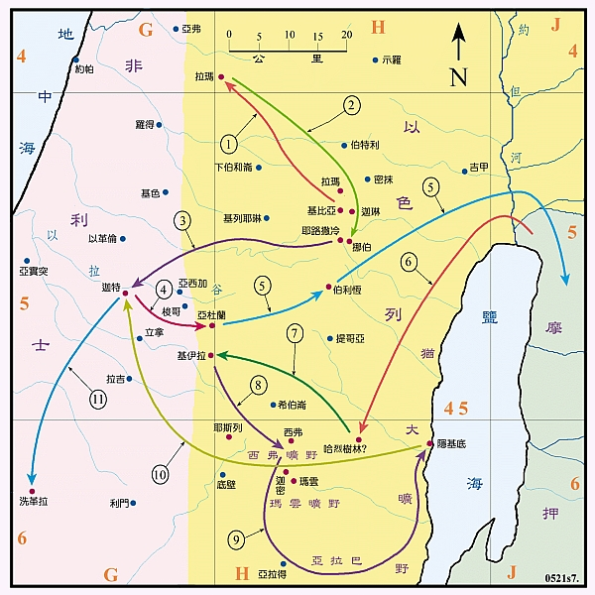

Slide 12
隐基底的山洞
隐基底是在死海边。
扫罗追杀大卫，再一次有很接近大卫。
扫罗和大卫竟然在同一个山洞里。
跟随的人对大卫说：「耶和华曾应许你说：『我要将你的仇敌交在你手里，你可以任意待他。』如今时候到了！」
天赐良机。
大卫就起来，悄悄地割下扫罗外袍的衣襟。

Slide 13
大卫不杀扫罗
随後大卫心中自责，因为割下扫罗的衣襟。
对跟随他的人说：「我的主乃是耶和华的受膏者，我在耶和华面前万不敢伸手害他，因他是耶和华的受膏者。」

Slide 14
二人见面
扫罗起来，从洞里出去行路。
随後大卫也起来，从洞里出去，呼叫扫罗说：「我主，我王！」扫罗回头观看，大卫就屈身、脸伏於地下拜。
大卫讲了一段感人的话。

Slide 15
今日你亲眼看见在洞中，耶和华将你交在我手里；有人叫我杀你，我却爱惜你，说：『我不敢伸手害我的主，因为他是耶和华的受膏者。』
我父啊，看看你外袍的衣襟在我手中。我割下你的衣襟，没有杀你；你由此可以知道我没有恶意叛逆你。你虽然猎取我的命，我却没有得罪你。
愿耶和华在你我中间施行审判，断定是非，并且鉴察，为我伸冤，救我脱离你的手。

Slide 16
扫罗的回应
扫罗说：「我儿大卫，这是你的声音吗？」就放声大哭，对大卫说：「你比我公义；因为你以善待我，我却以恶待你。你今日显明是以善待我；因为耶和华将我交在你手里，你却没有杀我。人若遇见仇敌，岂肯放他平安无事地去呢？愿耶和华因你今日向我所行的，以善报你。
扫罗良心发现。

Slide 17
扫罗的请求
我也知道你必要作王，以色列的国必坚立在你手里。现在你要指著耶和华向我起誓，不剪除我的後裔，在我父家不灭没我的名。
扫罗知道大卫一定作王，要求大卫善待他的後裔。
於是大卫向扫罗起誓，扫罗就回家去；大卫和跟随他的人上山寨去了。
没有带大卫回宫。
大卫继续他的逃亡生涯。

Slide 18
扫罗不改恶心
扫罗就起身，带领以色列人中挑选的三千精兵下到西弗的旷野，要在那里寻索大卫。 撒上 26：2
扫罗仍然追杀大卫。
大卫从扫罗的头旁拿了枪和水瓶，二人就走了。 撒上 26：12
再一次放过了扫罗。

Slide 19
善待耶和华的受膏者
我的主乃是耶和华的受膏者，我在耶和华面前万不敢伸手害他，因他是耶和华的受膏者。
大卫敬畏的不是这个疯了的岳父。
是耶和华。
不但不敢伸手害他，还要善待他。
耶和华的受膏者不止扫罗。
还有牧师。

Slide 20
善待尊敬传道人
那善於管理教会的长老，当以为配受加倍的敬奉；那劳苦传道教导人的，更当如此。 提前 5：17
你们要依从那些引导你们的，且要顺服；因他们为你们的灵魂时刻警醒，好像那将来交账的人。 来 13：17
纽约的韩国教会。
善待神的仆人，虽然不是我们的牧师。

Slide 21
尊耶和华为大
愿耶和华在你我中间施行审判，断定是非，并且鉴察，为我伸冤，救我脱离你的手。
自己的生死命运，都交托在神的手里。
每一步都求问耶和华。
所以大卫求问耶和华说：「我去攻打那些非利士人可以不可以？」耶和华对大卫说：「你可以去攻打非利士人，拯救基伊拉。」 撒上 23：2

Slide 22
如何寻求神的旨意
先知迦得对大卫说：「你不要住在山寨，要往犹大地去。」大卫就离开那里，进入哈列的树林。 撒上 22：5
大卫透过先知求问神。
迦得和拿单是那时候的先知。
今天呢？
不违反圣经的真理。
有客观的印证。
内心的平安。

Slide 23
大卫经历了神允许的试炼
大卫是神所膏立的王。
但在安定之前，经历了5年的颠沛流离的逃亡生活。
我离死不过一步。 撒上 20：3
最后在洗革拉安定下来，仍然是寄人篱下。因为洗革拉是非利士人的城。
但这些危险，都是神所允许的。
扫罗天天寻索大卫，神却不将大卫交在他手里。 撒上 23：14

Slide 24
在痛苦中的呼喊
我的神，我的神！为什麽离弃我？为什麽远离不救我？不听我唉哼的言语？ 诗 22：1
我们的祖宗倚靠你；他们倚靠你，你便解救他们。..但我是虫，不是人，被众人羞辱，被百姓藐视。诗22:4,6
神不是每一次都答应他的哀求。
但神都听见了。
在最合适的时候，领我们走出试炼。

Slide 25
你们所遇见的试探，无非是人所能受的。神是信实的，必不叫你们受试探过於所能受的；在受试探的时候，总要给你们开一条出路，叫你们能忍受得住。 林前 10：13

Slide 26
今天的信息
大卫经历了神所允许的苦难。
在苦难中，他没有犯罪，只是哀求神的拯救。
从心里敬畏神所膏立的人。
处处寻求神的旨意。
神允许的试炼，是给我们量身定做的，不会超过我们所能忍受的。

